Slide 1
Create Marketing Company Webpage
2nd Project
강원민 김동휘 김민경 주지훈

Slide 2
Outline of Project
Project Plan
Requirement Definition Document
Job Assignment
Process
INDEX
first session

Slide 3
프로젝트 개요
Outline of Project

Slide 4





프로젝트 개요
01
스타트 업 회사의 홈페이지 제작
의료 마케팅 회사
B2B, B2C 2가지 웹페이지 필요
이번 프로젝트는 병원에 홍보제안을 할 웹페이지 구현
02
03
04
05
홍보 제안
진료 예약
홍보 의뢰
병원 정보제공
의료 서비스 제공
비용 지불

Slide 5
프로젝트 계획
Project Plan

Slide 6
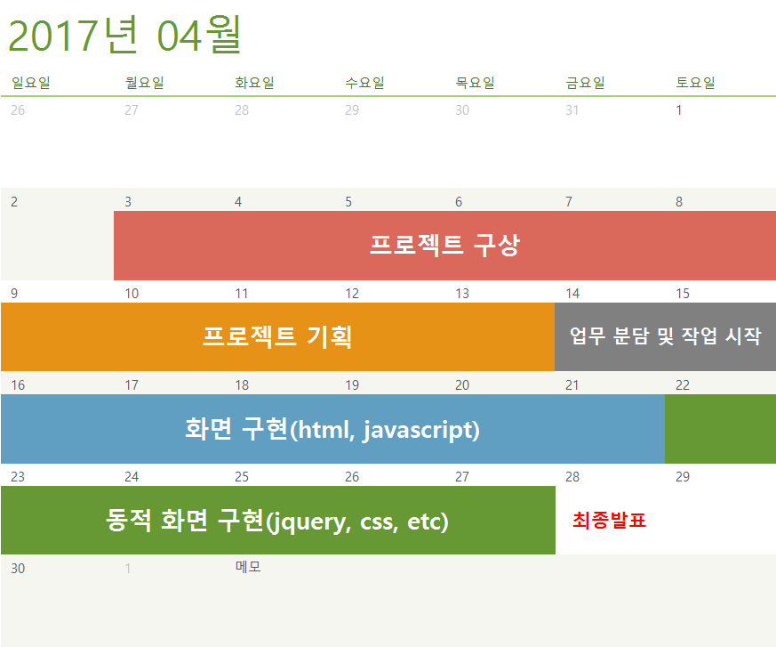
프로젝트 계획
01
02
03
04
05

Slide 7
요구사항 지시서
Requirement Definition Document

Slide 8
요구사항 지시서
01
요청사항 | 실현 가능성
1) 병원/ 소비자용 홈페이지 개설 | 100%
2) 각 웹 페이지 로그인 페이지 구현 필요 | 10%
3) 병원 대상 웹페이지는 제안서와 유사한 양식으로 제작 필요 | 100%
4) 운영 시 비용 최소화 필요 | 80%
02
03
04
05
요구사항 정리
장기프로젝트 이므로 2가지의 홈페이지 개설은 가능하다고 판단 됨
2) & 4) 의견 조율하여, 로그인 기능은 제거하기로 함 (추후 추가할 예정)
- 제안서 양식 등 기타 디자인적인 문제는 계속적인 회의로 조율 예정

Slide 9
업무 분담
Job Assignment

Slide 10
업무 분담
01
주지훈
메인 페이지 & 팀원 백업
02
03
04
05
회사소개
마케팅컨텐츠
마케팅사례
문의
김민경
김동휘
강원민

Slide 11
현황
Process

Slide 12
작업 현황
01
업무 분담 완료
작업시작
02
03
04
05

Slide 13
작업 현황
01
02
회사소개
마케팅컨텐츠
마케팅사례
문의
03
슬라이드 이미지
&
추가 텍스트 입력
(텍스트 작성 중)
메뉴바
상단 고정
Pin(jquery plugin)
04
05
회사 연락처
카카오톡 플친

Slide 14
작업 현황
01
02
회사소개
03
About DAOM
다옴은 병원의 신규 고객 유입을 위하여 보다 효율적인 방법으로 마케팅을 시도하는 곳 입니다.
인적자원이 활용되어야하는 오프라인 마케팅을 병원에서는 경험과 자원부족으로 시도하지 못하는 경우가 많습니다.
병원에서 쉽게 시도하기 어려운 영역의 마케팅에 ‘우리’의 인적자원과 네트워킹을 지원하여,
보다 높은 효율을 얻을 수 있도록 병원과 함께 나아가고있습니다.
04
05
DAOM
: 하는 일 마다 복이 옴
DAOM
최고의 의료마케팅 솔루션
마케팅의 새로운 영역을 개척하다
기본적으로 병원에서 항시 진행되고 있는 의료서비스는 내원 환자가 없으면 활용될 수 없는 무형의 서비스입니다.
병원 내부에서 의료서비스 회전이 빠르게 돌아갈 수 있도록 모객하기 위하여 노력을 합니다.
그 노력을 ‘우리’가 대신 짊어집니다. 병원에서는 제공되어야 하는 의료서비스에만 더 신경을 쓸 수 있습니다.
마케팅 영역의 확장
신규 환자 유입 확장
의료서비스 사용자의 니즈에 바로 다가서다
무분별하게 수많은 의료 정보에 노출되어있는 불특정 다수와는 다르게 공신력이 있는 방법으로
사용자 집단에 다이렉트로 병원을 노출할 수 있습니다.

Slide 15



작업 현황
01
02
마케팅컨텐츠
03
04
05
USER
Off-line Marketing
기업, 공공기업, 기관, 협력단체 등
약 100여개의 활성화된 네트워크 활용과 동시에 약 1,000여개에 달하는 제휴-협력 가능처를 보유하고 있습니다.
의료 제휴-협력 영업력이 뛰어난 다옴메디컬 임직원들이 귀 원의 의료서비스를 폐쇠적인 루트를 활용하여, 잠재적 사용자에게 직접적으로 노출되도록 돕겠습니다.
On-line Marketing
병원 홍보에서 가장 기본이 되어야하는 것은 병원의 브랜드를 알리는 일입니다. 의료정보가 범람하는 온라인 속에서 “우리 병원＂을 드러내기 위해서 적절한 Key-word마케팅의 활용은 필수적입니다.
Customer Relation
병원으로 한번 내원한 고객은 뜨내기 고객이 아닌 병원의 충성 고객이 될 수 있도록 만들어야 합니다.
다옴메디컬은 전담 고객센터 운영으로 문의상담부터 내원 후까지 체계적인 고객관리 시스템을 활용하여, 고객을 통한 신규 고객창출을 돕겠습니다.
DAOM’s Infra
다옴메디컬의 풍부한 경험과 노하우를 바탕으로 한 마케팅 인프라는 병원의 신규고객 유치 및 매출 증대를 뒷받침 할 수 있는 소중한 자산입니다.
다옴이 제안하는 마케팅솔루션은 다옴만의 고유한 인적,물적 인프라를 적극 활용하여 병원의 이익구조를 최대한으로 창출해 낼 수 있도록 돕습니다.

Slide 16
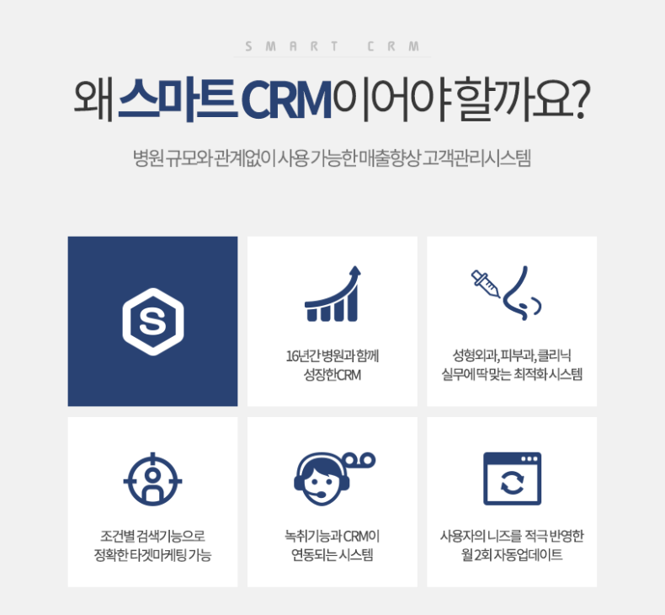
작업 현황
01
02
마케팅사례
03
대략적인 컨텐츠 작성 중
04
Ex)
05

Slide 17
작업 현황
01
02
문의
03
04
회사 연락처
02)@@@@@@
010-@@@@@@
이메일
카카오 플친 연결
&
카카오톡 ID
05

Slide 18
Thank you
강원민 김동휘 김민경 주지훈

